Slide 1
14 L'intégrité et la gestion des transactions
1. Intégrité sémantique
  respect des contraintes d’intégrité
2. Fiabilité (sûreté)
  fautes (pannes) matérielles ou logicielles
3. Contrôle de concurrence
  concurrence sans interférence indésirable
4. Sécurité (confidentialité)
  accès autorisés
© Robert Godin. Tous droits réservés.

Slide 2
14.1 Concept de transaction
Transaction
  séquence d'opérations exécutées par un programme
  opérations pour délimiter
    début de transaction (implicite en SQL)
    fin de transaction
      confirmer (COMMIT WORK en SQL)
      annuler (ROLLBACK WORK en SQL)
  propriétés ACID (DACIL)
© Robert Godin. Tous droits réservés.

Slide 3
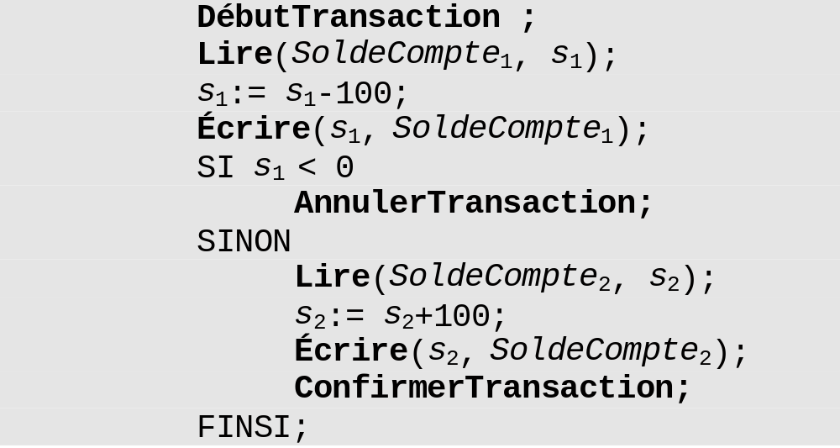
Pseudo-code d'une transaction de transfert bancaire
© Robert Godin. Tous droits réservés.

Slide 4
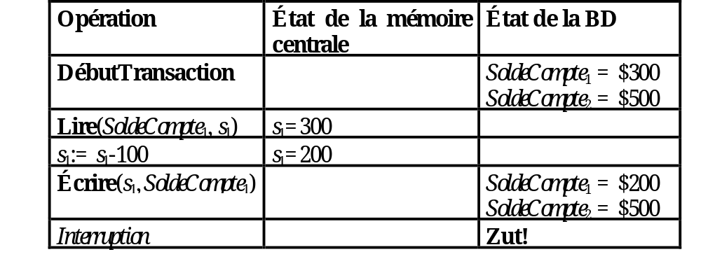
14.2 Propriétés d'une transaction (ACID)
Atomicité (atomicity)
  tout ou rien
Scénario de transfert interrompu
© Robert Godin. Tous droits réservés.

Slide 5
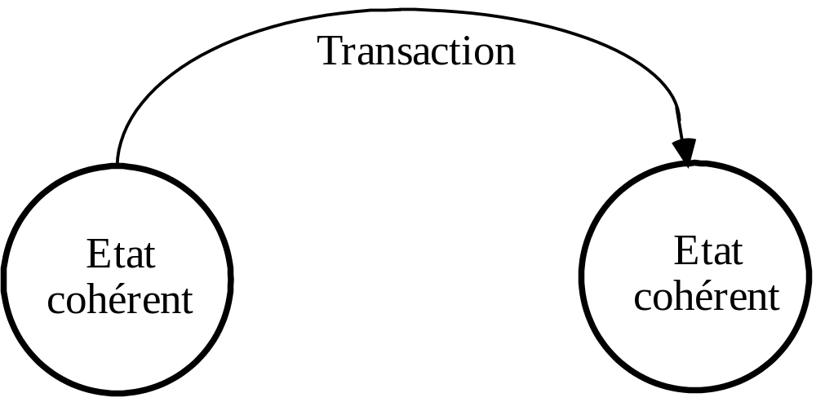
Consistance (consistency) ou cohérence
Laisse la BD dans un état cohérent
Déférer la vérification d ’une contrainte ?
© Robert Godin. Tous droits réservés.

Slide 6
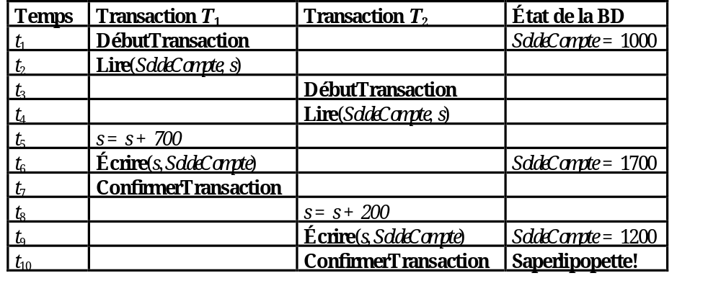
Isolation
Sérialisabilité
Exemple de perte de mise à jour (lost update)
© Robert Godin. Tous droits réservés.

Slide 7
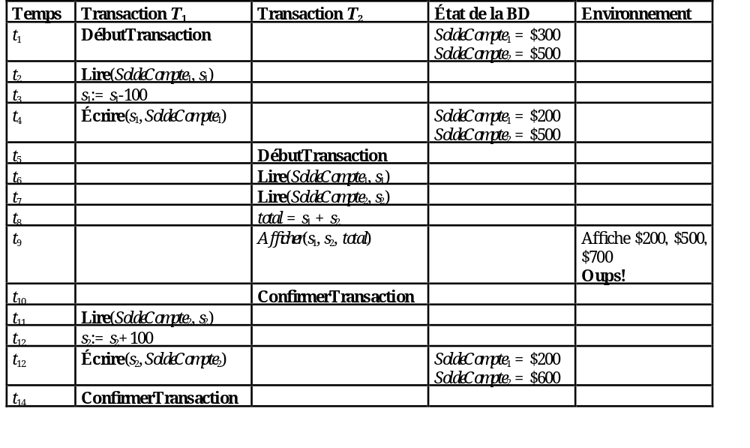
Exemple de lecture impropre (dirty read) : cas de sommaire inconsistant
Lecture impropre : lecture d ’une donnée « non confirmée »
© Robert Godin. Tous droits réservés.

Slide 8
Propriétés ACID (suite)
Durabilité (durability)
  effets d ’une transaction confirmée doivent durer malgré pannes
Légalité
  respecter les privilèges
© Robert Godin. Tous droits réservés.

Slide 9
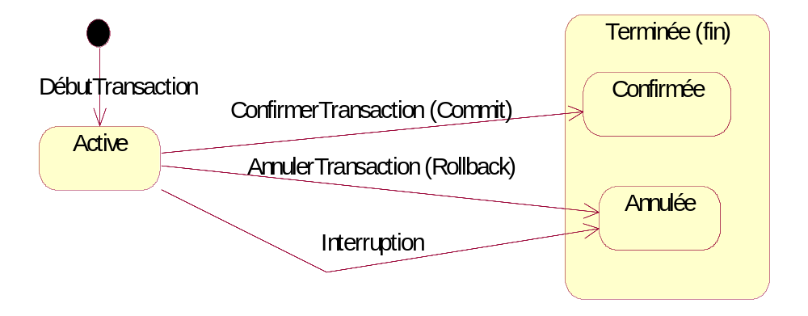
14.3 État d'une transaction
DébutTransaction
  identificateur unique + informations
  état actif
  consommation de ressource (verrouillages, journal, …)
    choisir le niveau d ’isolation approprié
ConfirmerTransaction
  état confirmé
  point de confirmation
    enregistrement persistant (journal)
  libération de ressources
    confirmer le plus tôt possible pour éviter de monopoliser les ressources
AnnulerTransaction ou interruption suite à une erreur (faute)
  état annulé
  effets doivent être « défaits »
Fin = confirmé ou annulé
© Robert Godin. Tous droits réservés.

Slide 10
Exemples de fautes
Erreur locale à une transaction
Annulation par le SGBD (par exemple suite à la détection d'un interblocage)
Erreur du SGBD
Erreur du système d'exploitation
Panne de matériel
etc.
© Robert Godin. Tous droits réservés.

Slide 11
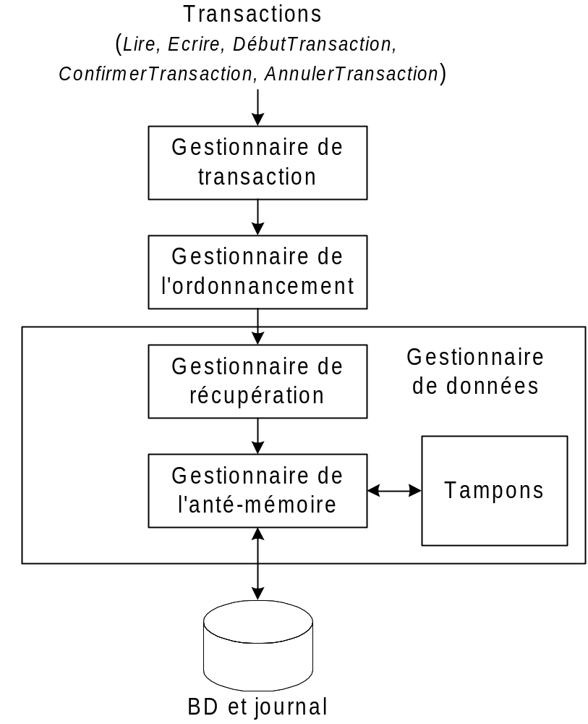
14.4 Architecture générale pour la gestion des transactions
© Robert Godin. Tous droits réservés.

Slide 12
14.5 Contrôle de concurrence
Méthode de contrôle de concurrence
  assurer isolation
  transactions concurrentes
Ordonnancement, histoire, ou exécution (schedule, history, log)
  un scénario particulier d'exécution
  ex :
© Robert Godin. Tous droits réservés.

Slide 13
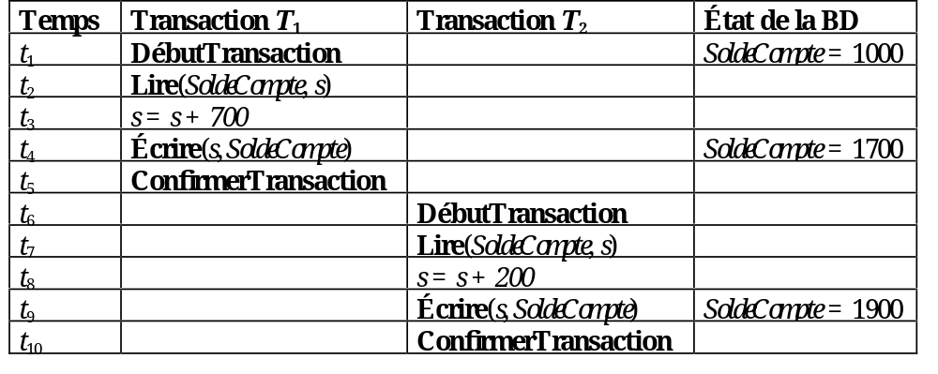
Ordonnancement séquentiel (serial schedule)
L’une après l’autre
© Robert Godin. Tous droits réservés.

Slide 14
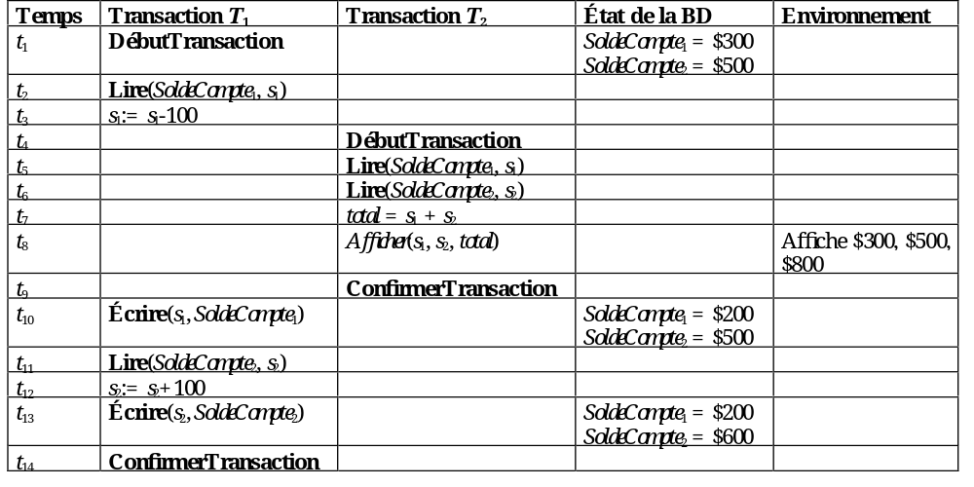
Ordonnancement sérialisable (serializable)
Equivalent à un ordonnancement séquentiel (lequel ?)
© Robert Godin. Tous droits réservés.

Slide 15
Exemple de perte de mise à jour est non sérialisable
Pas équivalent ni à T₁, T₂ ou T₂, T₁
  solde : $1900
© Robert Godin. Tous droits réservés.

Slide 16
14.5.1 Enjeux du contrôle de concurrence
Solution bestiale
  interdire les ordonnancements concurrents
    mécanisme de section critique
  une transaction longue bloque toutes les autres…
Objectif
  permettre ordonnancements concurrents
  gérer les accès concurrents aux mêmes données
© Robert Godin. Tous droits réservés.

Slide 17
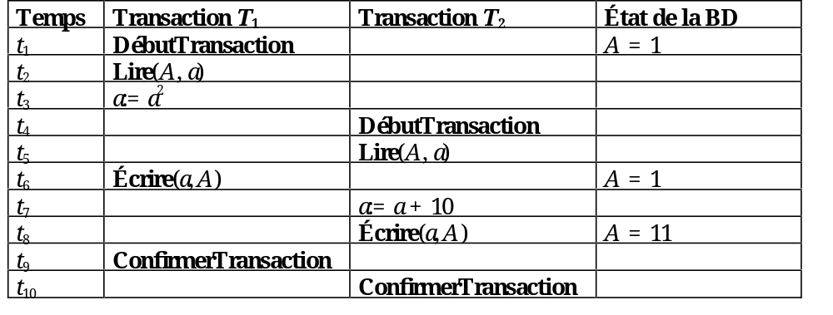
14.5.2 Sérialisabilité par permutation
Sérialisabilité difficile à vérifier en pratique
Exemple : ordonnancement chanceux !
© Robert Godin. Tous droits réservés.

Slide 18
Sérialisabilité par permutation
Éviter de considérer les calculs
Uniquement les lectures/écritures BD
Opérations non permutables (conflicting)
  Deux opérations de lecture ou d'écriture dans deux transactions différentes sont non permutables si elles portent sur la même donnée et au moins une des deux est une écriture
© Robert Godin. Tous droits réservés.

Slide 19
Sérialisablilité par permutation
Ordonnancement sérialisable par permutation (conflict serializable schedule)
  opérations non permutables sont effectuées dans le même ordre relatif que dans un ordonnancement séquentiel
© Robert Godin. Tous droits réservés.

Slide 20
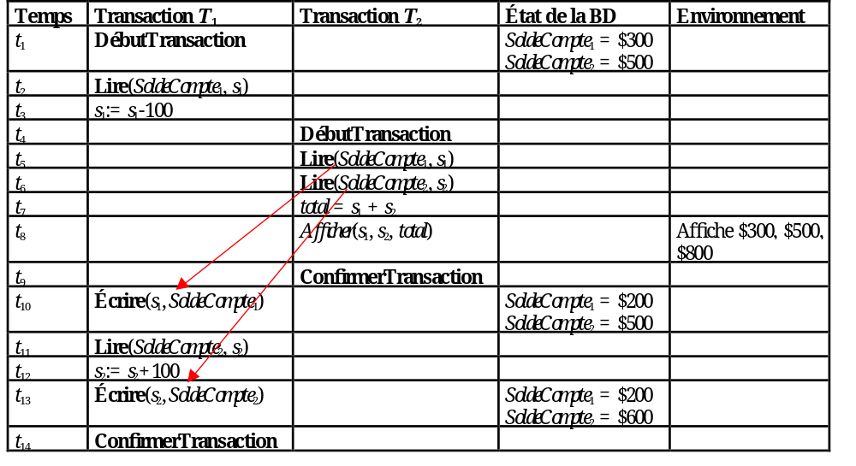
Sérialisable par permutation : flèches dans la même direction
© Robert Godin. Tous droits réservés.

Slide 21
Proposition
Sérialisable par permutation ⇒ sérialisable
Pas l ’inverse
© Robert Godin. Tous droits réservés.

Slide 22
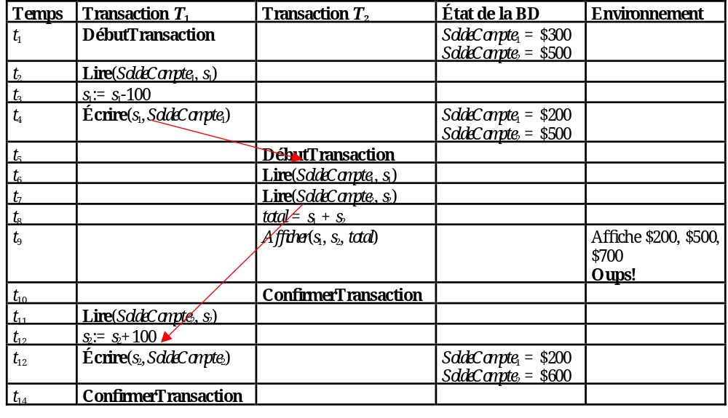
Sommaire inconsistant : non sérialisable par permutation
© Robert Godin. Tous droits réservés.

Slide 23
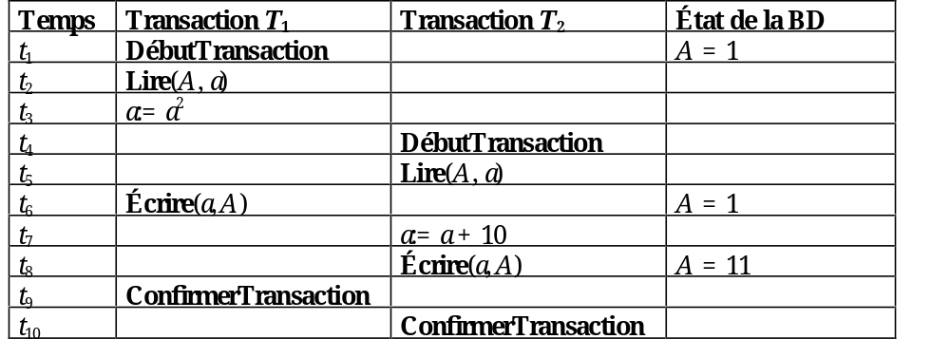
Ordonnancement chanceux
Non sérialisable par permutation mais sérialisable
© Robert Godin. Tous droits réservés.

Slide 24
14.5.3 Test de sérialisabilité par permutation
Graphe de préséance (precedence graph)
  un sommet pour chacune des transactions T_{i}
  arc T_{i} → T_{j}
    deux opérations non permutables de T_{i} et T_{j}
    opération de T_{i} précède l'opération de T_{j}
Sérialisable par permutation ⇔ graphe sans cycle
  tri topologique produit ordre séquentiel équivalent
© Robert Godin. Tous droits réservés.

Slide 25
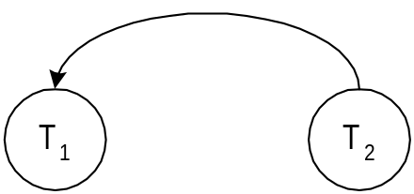
Graphe de préséance sans cycle
© Robert Godin. Tous droits réservés.

Slide 26
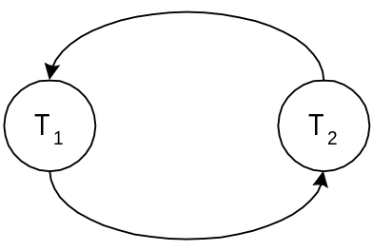
Sommaire inconsistant : graphe de préséance avec cycle
© Robert Godin. Tous droits réservés.

Slide 27
14.5.4 Principales stratégies de contrôle de concurrence
Verrouillage (locking)
  blocage temporaire des opérations non permutables
  verrouillage des objets touchés
  ~ordre du premier conflit
Estampillage (timestamping)
  ~ ordre des estampilles
  sinon assassinat
  Estampille(T) (timestamp)
    identifiant unique et ordre (horloge ou compteur)
Certification (validation)
  optimiste
  vérification des conflits à la fin de la transaction (assassinat )
  ~ ordre du décès
Multiversion
  utiliser des anciennes versions
  éviter blocages ou assassinats
© Robert Godin. Tous droits réservés.

Slide 28
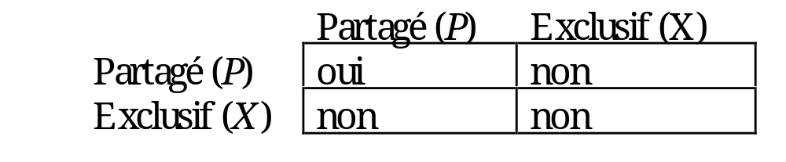
14.5.5 Contrôle de concurrence par verrouillage
Modes de verrouillage
  Verrouillage exclusif (X, exclusive lock)
    Une transaction à la fois
    En écriture
  Verrouillage partagé (P, share lock (S))
    En lecture
Matrice de compatibilité
© Robert Godin. Tous droits réservés.

Slide 29
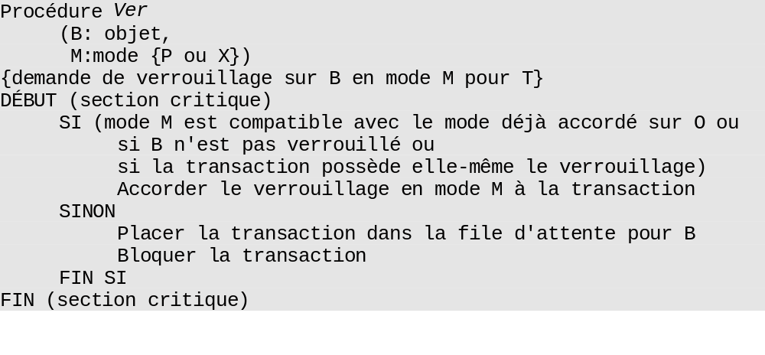
Procédure de verrouillage
Table de verrouillage
  verrouillages accordés et demandés
© Robert Godin. Tous droits réservés.

Slide 30
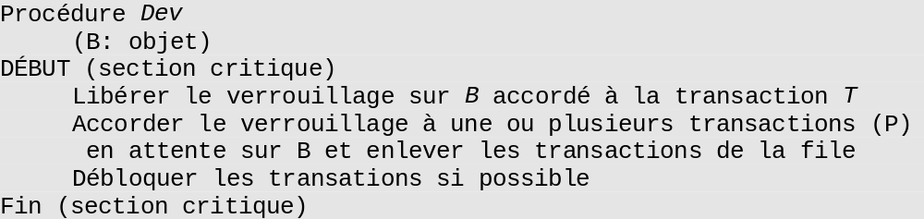
Procédure de déverrouillage
Politique de gestion des files d ’attentes
  priorités ?
  éviter famine
© Robert Godin. Tous droits réservés.

Slide 31
14.5.5.1 Verrouillage en deux phases
Protocole de verrouillage en deux phases (V2P, two phase locking )
    Ver(B,P) ou Ver(B,X) avant Lire(B)
    Ver(B,X) avant Écrire(B)
    Aucun verrouillage (Ver) après un déverrouillage (Dev)
Proposition
  V2P ⇒ sérialisable par permutation
© Robert Godin. Tous droits réservés.

Slide 32
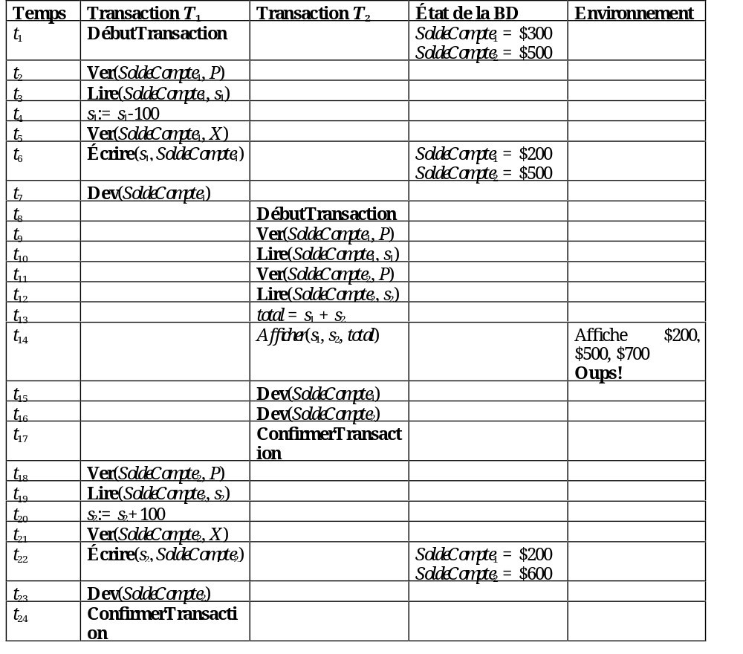
Exemple non V2P : cas du sommaire inconsistant
© Robert Godin. Tous droits réservés.

Slide 33
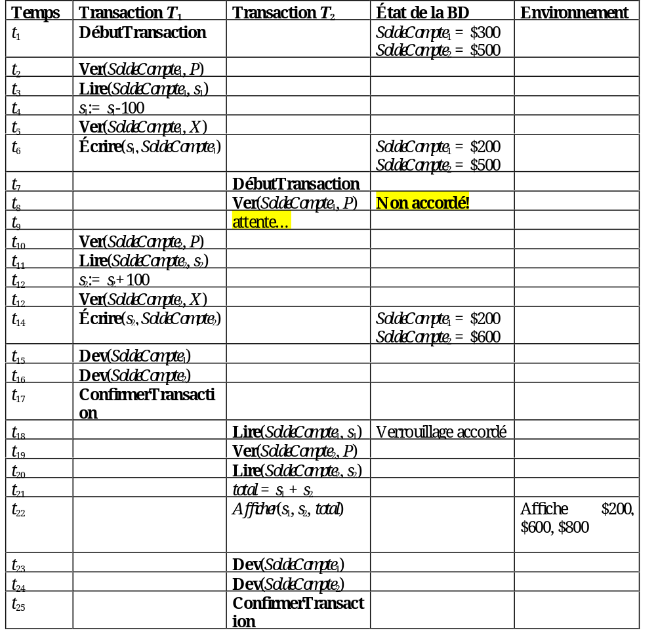
V2P à l ’oeuvre
© Robert Godin. Tous droits réservés.

Slide 34
14.5.5.2 Problèmes dus aux annulations
Interactions
  mécanismes de récupération
  contrôle de concurrence
Annulation par « défaire »
  écritures pour annuler effets
© Robert Godin. Tous droits réservés.

Slide 35
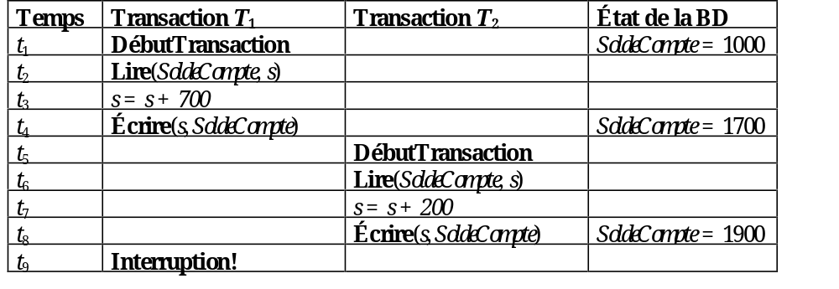
Annulation en cascade
Cause : lecture impropre
Annuler T₁ ⇒ Annuler T₂ en cascade
© Robert Godin. Tous droits réservés.

Slide 36
14.5.5.3 Verrouillage strict et rigoureux en deux phases
Verrouillage en deux phases strict (strict two phase locking)
  déverrouillages des X après la fin
Verouillage en deux phases rigoureux (rigourous two phase locking)
  tous les déverrouillages après la fin
Proposition
  V2P strict ⇒ empêche lecture impropre (annulations en cascade)
  Corollaire : V2P rigoureux ⇒ empêche lecture impropre
© Robert Godin. Tous droits réservés.

Slide 37
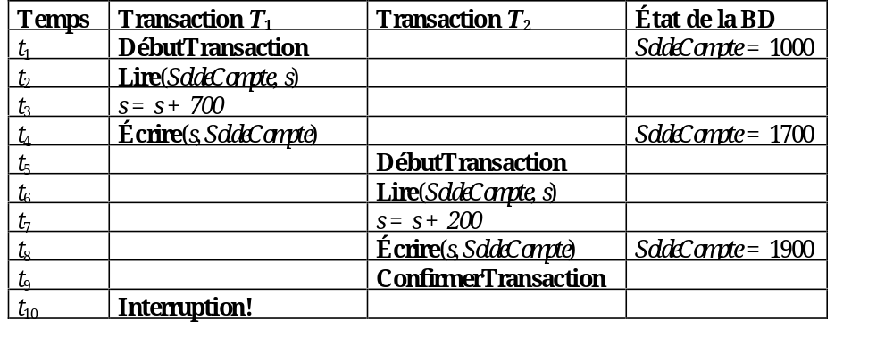
14.5.5.4 Récupérabilité
Non récupérable
  Annuler T₁ ⇒ Annuler T₂ en cascade
  T₂ est confirmée !
© Robert Godin. Tous droits réservés.

Slide 38
Ordonnancement récupérable (recoverable schedule)
si T₁ lit de T₂
  confirmation de T₁ après confirmation de T₂
Proposition
  Empêche lecture impropre ⇒ récupérable
    ( lecture T₁ après confirmation T₂ ⇒ confirmation T₁ après confirmation T₂ )
Conséquence
  V2P strict (ou rigoureux) ⇒ récupérable
© Robert Godin. Tous droits réservés.

Slide 39
5.5.5.5 Approche agressive ou conservatrice de verrouillage
Procotole conservateur
  verrouillage en vrac au tout début
Protocole agressif
  verrouillage le plus tard possible
    plus de concurrence
    plus d ’interblocages
© Robert Godin. Tous droits réservés.

Slide 40
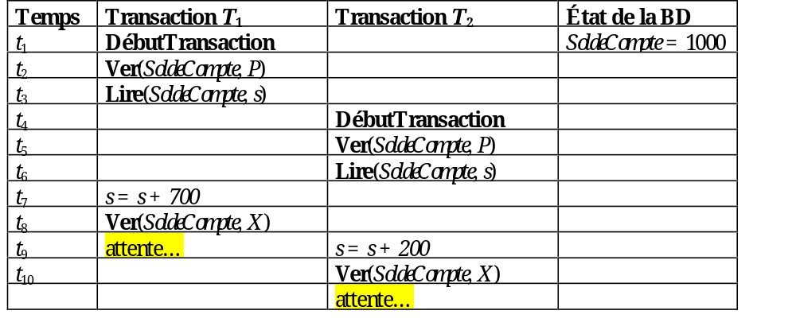
14.5.5.6 Interblocage
© Robert Godin. Tous droits réservés.

Slide 41
14.5.5.6.1 Détection d'interblocage
Graphe qui attend quoi (QAQ, wait-for graph)
  T_{i} → T_{j}
    si T_{i} attend pour verrouillage détenu par T_{j}
Proposition
  interblocage ⇔ cycle dans QAQ
Choix d ’une victime
Mieux que prévention si peu d ’interblocages
© Robert Godin. Tous droits réservés.

Slide 42
14.5.5.6.2 Détection par temps limite
Si trop de temps en attente
  annuler la transaction
Annulations parfois inutiles
Problème avec longues transactions
© Robert Godin. Tous droits réservés.

Slide 43
14.5.5.6.3 Prévention d'interblocage
1. Attente ou mort (« wait-die »)
  Si T_{i} demande un verrouillage accordé à T_{j} et T_{i} est plus vieille (Estampille(T_{i}) < Estampille(T_{j}),
    alors T_{i} peut attendre
    sinon elle est annulée
      les jeunes ne peuvent attendre les vieux
2. Assassinat ou attente (« wound-wait »)
  Si T_{i} demande un verrouillage accordé à T_{j} et T_{i} est plus jeune (Estampille(T_{i}) > Estampille(T_{j}),
    alors T_{i} peut attendre
    sinon T_{j} est annulée
      les jeunes ne peuvent bloquer les vieux
© Robert Godin. Tous droits réservés.

Slide 44
Prévention (suite)
Protocole conservateur
  demandes de verrouillages en vrac au début de la transaction
  cas particulier : verrouillage hiérarchique
Ordre pré-défini
  demandes selon un ordre pré-défini sur les objets
© Robert Godin. Tous droits réservés.

Slide 45
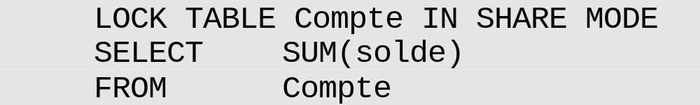
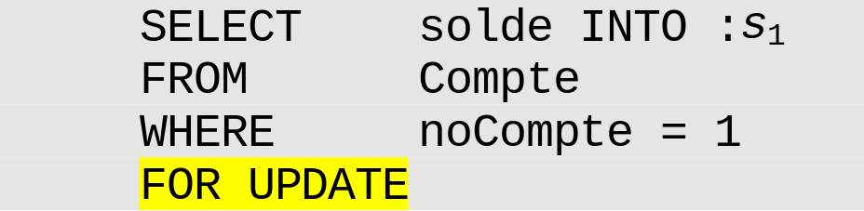
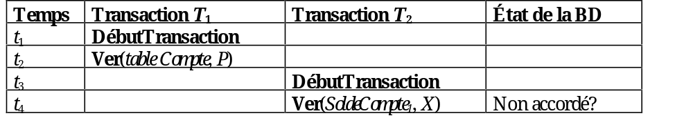
14.5.5.7 Verrouillage hiérarchique
T₁
T₂
© Robert Godin. Tous droits réservés.

Slide 46

Verrouillage d'intention (intent locking)
Intention de verrouiller un composant
© Robert Godin. Tous droits réservés.

Slide 47
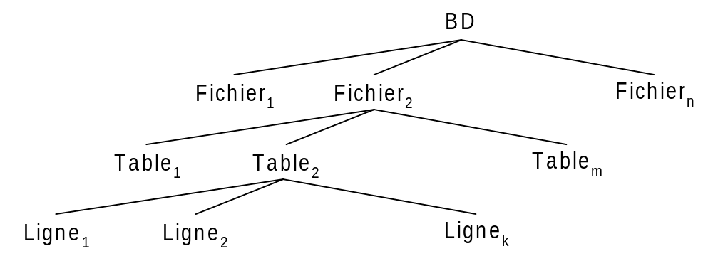
Exemple de hiérarchie
© Robert Godin. Tous droits réservés.

Slide 48
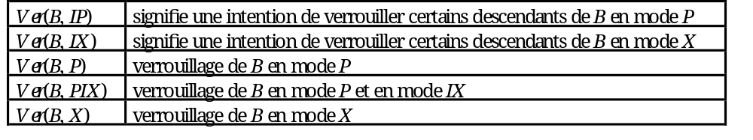
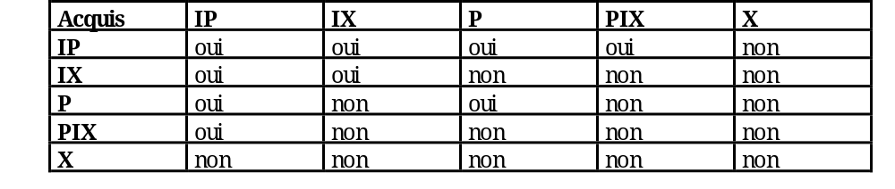
Modes de verrouillage hiérarchique
Matrice de compatibilité
© Robert Godin. Tous droits réservés.

Slide 49
Protocole de verrouillage hiérarchique en deux phases (VH2P, hierarchical two phase locking).
1. Verrouiller parent en mode d'intention avant enfant :
  Ver(parent de B, IX) avant Ver(B, X) ou Ver(B, IX)
  Ver(parent de B, IX ou IP) avant Ver(B, P) ou Ver(B, IP)
2. Ver(B, P) ou Ver(B, X) avant Lire(B) ou Lire(un descendant de B)
3. Ver(B, X) avant Écrire(B) ou Écrire (un descendant de B)
4. Aucun verrouillage (Ver) après un déverrouillage (Dev)
© Robert Godin. Tous droits réservés.

Slide 50
14.5.6 Contrôle de concurrence par estampillage
Principe
  si O₁ et O₂ non permutables
    opérations exécutées dans l'ordre correspondant aux estampilles des transactions
  sinon zigouiller requérant
Information à maintenir par SGBD
  Estampille-L(B): Estampille maximale des transactions ayant lu B
  Estampille-E(B): Estampille maximale des transactions ayant écrit B
  seulement les plus récentes
© Robert Godin. Tous droits réservés.

Slide 51
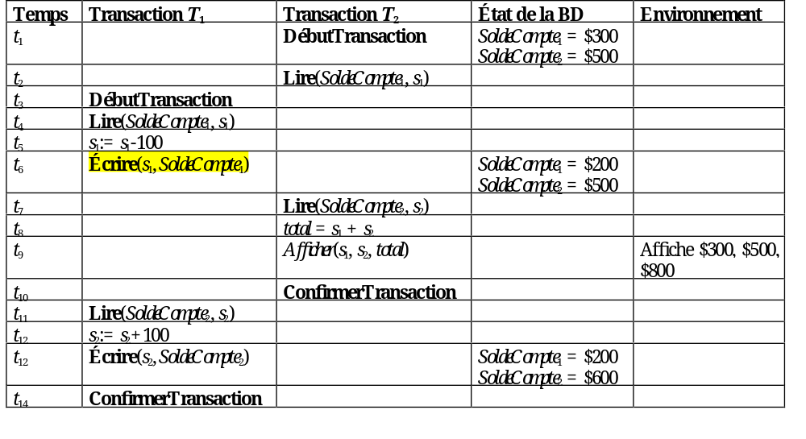
Exemple qui respecte le protocole
- OK : Estampille(T₂) < Estampille(T₁)
- V2P?
© Robert Godin. Tous droits réservés.

Slide 52
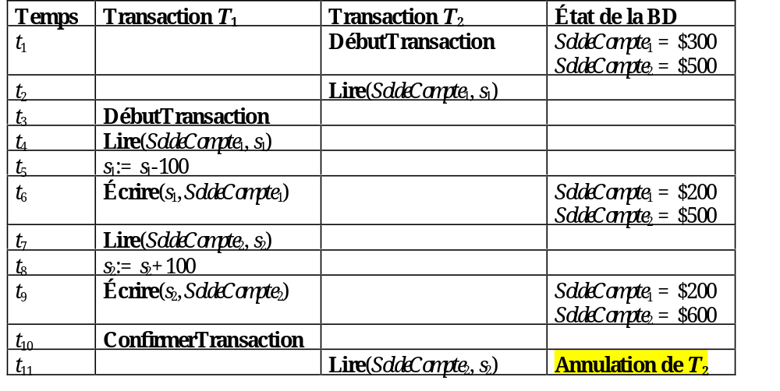
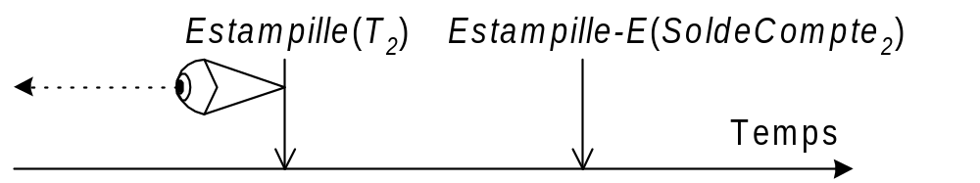
Lecture rejetée
© Robert Godin. Tous droits réservés.

Slide 53
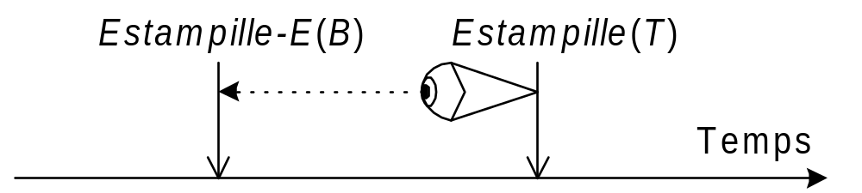
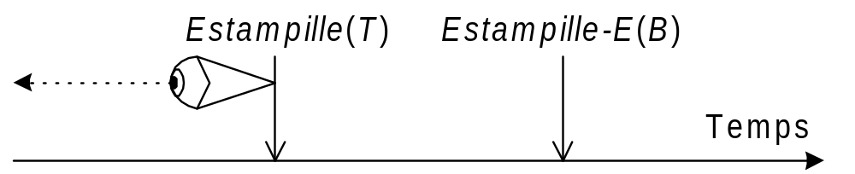
Protocole de contrôle de concurrence par estampillage : demande de lecture
Lire(B, ...) par T
  accepter : Estampille-L(B) := Max(Estampille(T), Estampille-L(B))
© Robert Godin. Tous droits réservés.

Slide 54
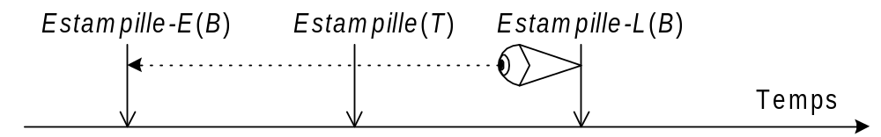
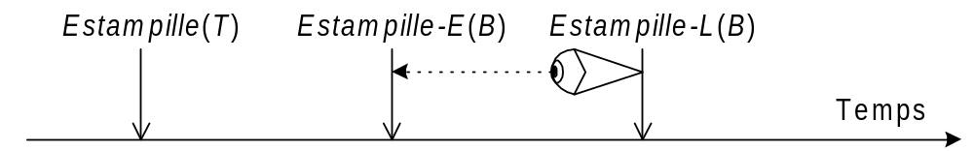
Protocole de contrôle de concurrence par estampillage : demande d ’écriture
Écrire(…, B) par T
  sinon accepter : Estampille-E(B) := Estampille(T)
© Robert Godin. Tous droits réservés.

Slide 55
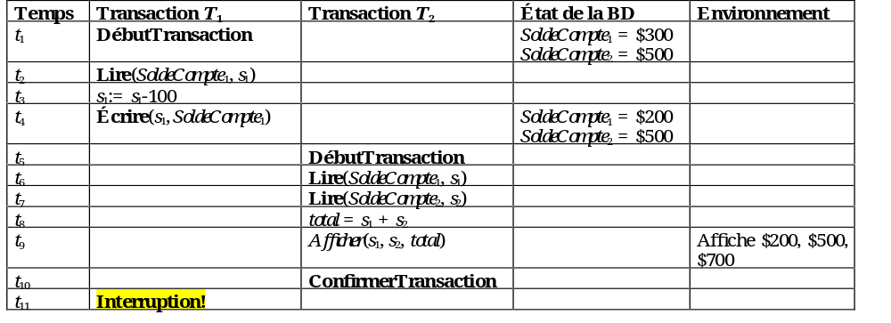
Sérialiable mais pas toujours récupérable
Protocole de contrôle de concurrence par estampillage ⇒ sérialisable par permutation
Ordonnancement séquentiel équivalent :
    ordre des estampilles des transactions
Exemple non récupérable :
  sinon accepter : Estampille-E(B) := Estampille(T)
© Robert Godin. Tous droits réservés.

Slide 56
14.5.6.1 Protocole de contrôle de concurrence par estampillage strict
Retarder Lire(B, ...)tant que la dernière transaction ayant écrit B n'est pas terminée
  inclure indicateur de fin de transaction
  empêche lecture impropre
  ~verrouillage en lecture
© Robert Godin. Tous droits réservés.

Slide 57
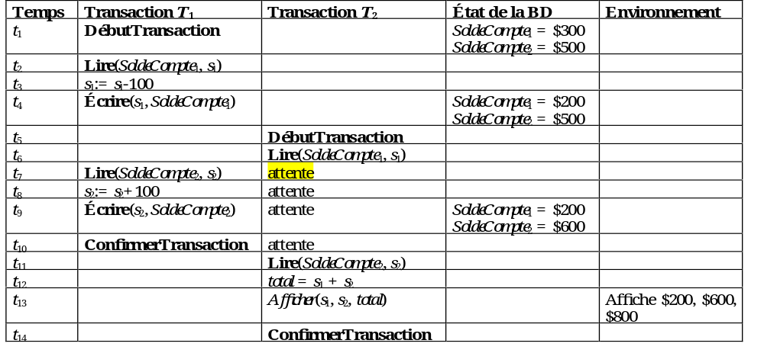
Exemple strict
© Robert Godin. Tous droits réservés.

Slide 58
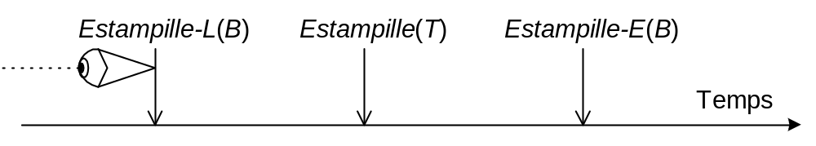
14.5.6.2 Règle d'écriture de Thomas
Écrire(…, B) par T
  ignorer l’écriture si :
© Robert Godin. Tous droits réservés.

Slide 59
14.5.7 Contrôle de concurrence par certification
Phase 1: lecture
  écritures locales sans interruption
Phase 2: certification
  lorsque transaction se termine
    vérifie conflit par rapport à l'ordre des estampilles de fin
Phase 3: confirmation
  si certifiée
    les écritures sont faites
  sinon
    transaction annulée
© Robert Godin. Tous droits réservés.

Slide 60
14.5.8 Méthode multiversion
Principe
  Ecrire(…,B)
    créer une nouvelle version de B (ou annuler)
  Lire(B, ...)
    choisir la « bonne » version pour sérialisabilité
    efficacement…
      versions récentes !
      versions récentes dans journal ?
© Robert Godin. Tous droits réservés.

Slide 61
14.5.8.1 Contrôle de concurrence par estampillage multiversion
Maintenir pour chaque version B_{i} :
  Estampille-E(B_{i})
    estampille du créateur de B_{i}
  Estampille-L(B_{i})
    estampille maximale des lecteurs de B_{i}
© Robert Godin. Tous droits réservés.

Slide 62
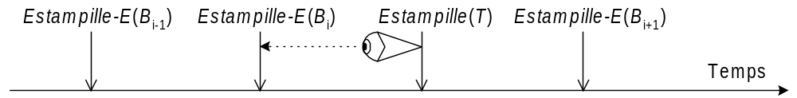
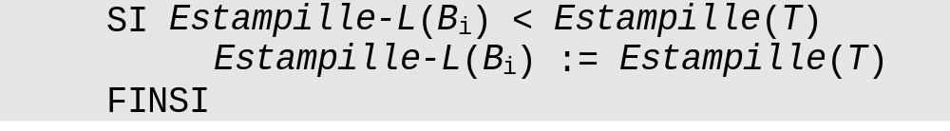
Choisir la bonne version
Lire(B, ...) par T
© Robert Godin. Tous droits réservés.

Slide 63
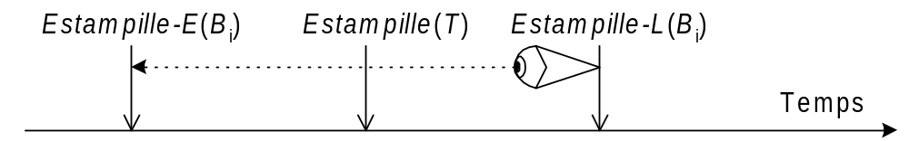
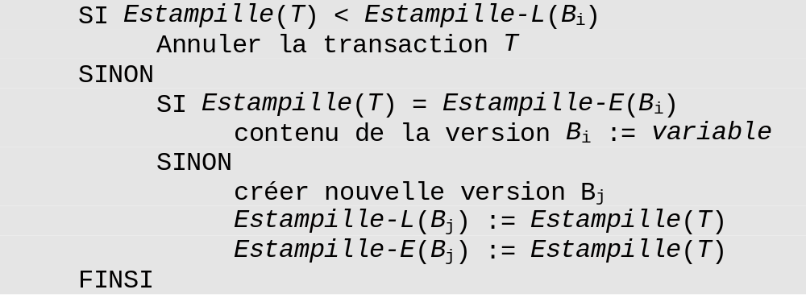
Écrire si possible
Écrire(variable, B) par T
© Robert Godin. Tous droits réservés.

Slide 64
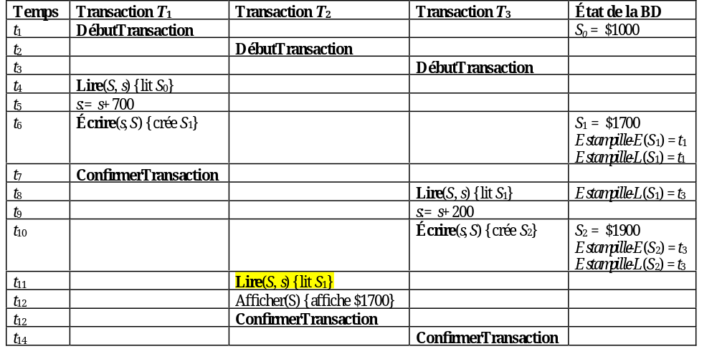
Exemple du multiversion
© Robert Godin. Tous droits réservés.

Slide 65
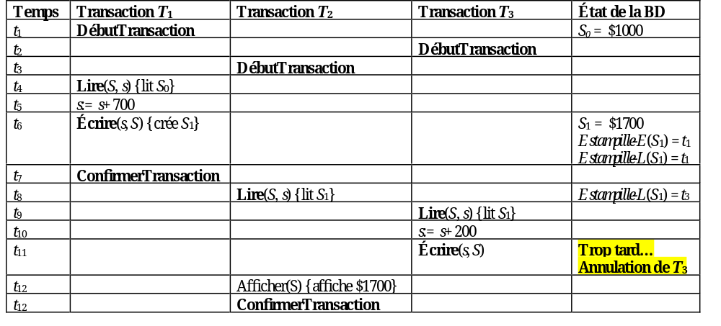
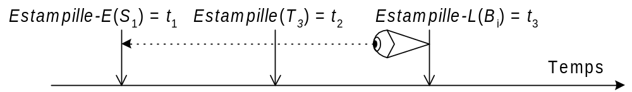
Exemple d ’écriture annulée
© Robert Godin. Tous droits réservés.

Slide 66
14.5.8.2 Contrôle de concurrence par verrouillage multiversion
Multiversion pour lecteur
  pas de blocage en lecture
  disponibilité des versions?
V2P strict pour modifieur
  pas d ’annulation en écriture
  verrouillage en lecture et écriture
  versions non confirmées inaccessibles
    estampille temporaire « infinie »
Oracle (mode SERIALIZABLE = false)
  ~verrouillage multi-version
  verrouillage en écriture seulement
© Robert Godin. Tous droits réservés.

Slide 67
14.5.9 Cas des insertions et de suppressions
Cas particuliers d ’écriture
Insérer(variable, nomDonnéeBD)
  insérer un nouvel objet
Supprimer(nomDonnéeBD)
  supprimer l'objet
Cas du verrouillage :
  Ver(nomDonnéeBD, X)
© Robert Godin. Tous droits réservés.

Slide 68
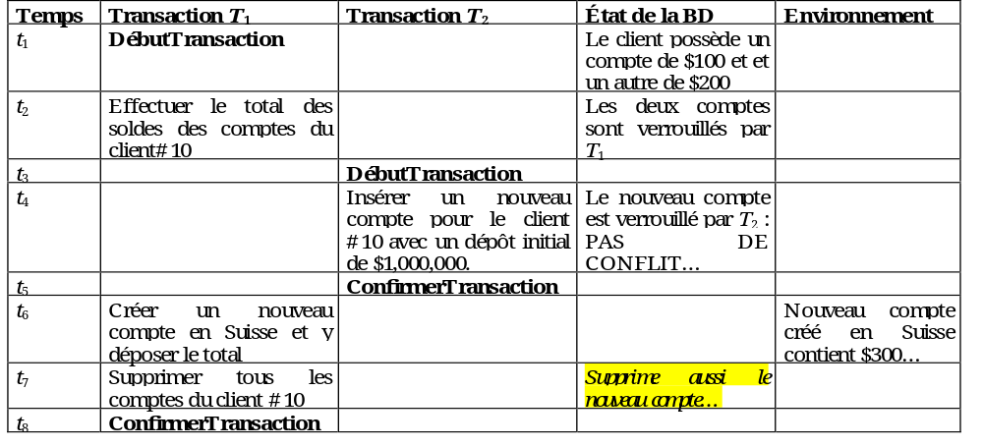
Phénomène du fantôme
© Robert Godin. Tous droits réservés.

Slide 69
Solutions
Verrouiller à un niveau de granularité plus élevé
  bloque toute la table…
Verrouillage indirect
  index secondaire sur noClient
    verrouiller dans l ’index avant d ’accéder aux lignes
Généralisation : verrouillage par prédicat
  implémentation difficile...
© Robert Godin. Tous droits réservés.

Slide 70
14.5.10 Autres protocoles de contrôle de concurrence
Autres verrouillages
  Structures de données de support
    index, listes de blocs libres, entête de bloc,…
  Méta-données
Protocoles spécialisés
  Verrouillage pour arbre-B
    moins contraignant que V2P
    tirer profit de la structure hiérarchique
  Loquet (latch)
    verrouillages internes de courte durée
© Robert Godin. Tous droits réservés.

Slide 71
14.5.11 Contrôle de concurrence en SQL
4 niveaux d ’isolation d ’une transaction
  0. Lecture impropre (« READ UNCOMMITTED »)
    permet lecture impropre
      e.g. Ver(X) en écriture mais non strict
  1. Lecture propre (« READ COMMITTED »)
    interdit lecture impropre
      e.g. V2P strict
  2. Lecture reproductible (« REPEATABLE READ »)
    interdit lecture impropre
    garantit relecture sans modifications visibles
      e.g. V2P rigoureux
    permet fantômes
  3. Sérialisable (« SERIALIZABLE »)
© Robert Godin. Tous droits réservés.

Slide 72
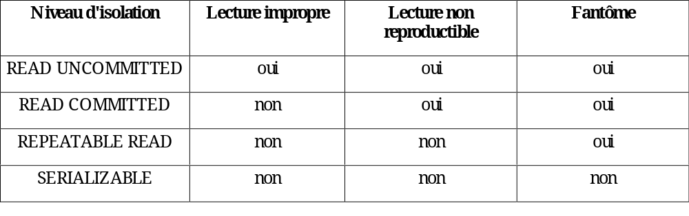
Niveaux d ’isolation SQL
© Robert Godin. Tous droits réservés.

Slide 73
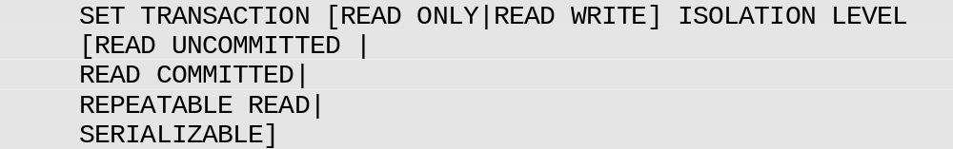
SET TRANSACTION
Au début de la transaction :
Demandes explicites de verrouillage
  LOCK TABLE, clause FOR UPDATE
© Robert Godin. Tous droits réservés.

Slide 74
14.5.12 Cas du SGBD Oracle
Défaut
  Niveau 1. Lecture propre (READ COMMITTED)
  multiversion + verrouillage
© Robert Godin. Tous droits réservés.

Slide 75
En lecture
Multiversion
  « Statement level read consistency »
  vue sérialisable un SELECT à la fois
Pour sérialisabilité (en lecture seul)
  « Transaction level read-consistency »
Utilisation des ROLLBACK SEGMENTS
  versions récentes seulement…
    ORA-1555: snapshot too old
  mise au point délicate des ROLLBACK SEGMENTS
© Robert Godin. Tous droits réservés.

Slide 76
En écriture
Verrouillage hiérarchique rigoureux en deux phases pour
  INSERT, DELETE, UPDATE
Pour sérialisabilité
  verrouillages manuels ...
© Robert Godin. Tous droits réservés.

Slide 77
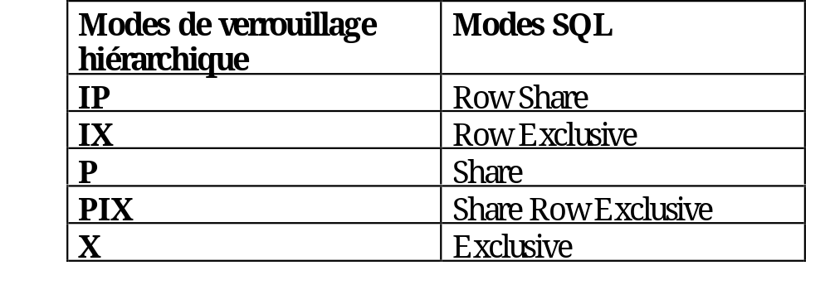
Demande de verrouillage au niveau table : LOCK TABLE
© Robert Godin. Tous droits réservés.

Slide 78

Demande de verrouillage de lignes : clause FOR UPDATE
© Robert Godin. Tous droits réservés.

Slide 79
Isolation par cliché (snapshot isolation)
Pour une transaction
Pour une session
En lecture
  Transaction level read-consistency
En écriture
  premier confirmé gagnant
  ORA-08177 : cannot serialize access
© Robert Godin. Tous droits réservés.

Slide 80
suite
Conflit écriture/lecture impossible
  cliché du début de la transaction
Conflit écriture/écriture impossible
  premier confirmé gagnant
Conflit lecture/écriture possible
© Robert Godin. Tous droits réservés.

Slide 81

Exemple sérialisable
© Robert Godin. Tous droits réservés.

Slide 82

Exemple non sérialisable
Contrainte : total >= 0
© Robert Godin. Tous droits réservés.

Slide 83
14.6 Fiabilité et récupération
Assurer Atomicité et Durabilité
Principe : redondance contrôlée
Approche populaire
  journal (histoire des transactions)
« Ça pourrait aller mieux mais ça coûterai plus cher »
  architectures parallèles et réparties (non stop)
© Robert Godin. Tous droits réservés.

Slide 84
Sing this to the tune of the Beatles' "Yesterday"
Yesterday,
All those backups seemed a waste of pay.
Now my database has gone away.
Oh I believe in yesterday.
Suddenly,
There's not half the files there used to be,
And there's a millstone hanging over me
The system crashed so suddenly.
I pushed something wrong
What it was I could not say.
Now all my data's gone
and I long for yesterday-ay-ay-ay.
Yesterday,
The need for back-ups seemed so far away.
I knew my data was all here to stay,
Now I believe in yesterday.
© Robert Godin. Tous droits réservés.

Slide 85
14.6.1 Types de fautes
Faute de transaction (transaction failure)
  Faute de logique
  Faute attribuable au SGBD
  Annulation volontaire
Panne système (system crash)
Panne de mémoire secondaire (secondary memory failure)
© Robert Godin. Tous droits réservés.

Slide 86
14.6.2 Récupération avec journal
Journal des transactions (log)
  trace de l'histoire des transactions
Refaire (redo), défaire (undo)
Copies de sauvegarde
  BD_{actuelle} = BD_{copie} + Journal
© Robert Godin. Tous droits réservés.

Slide 87
Types de récupération
Récupération globale
  part d ’une copie de sauvegarde
  refaire les transactions depuis copie
Récupération locale
  défaire les effets partiels de la transaction
Récupération système
  refaire transactions confirmées
  défaire les autres
© Robert Godin. Tous droits réservés.

Slide 88
14.6.3 Contenu du journal
(Début, idTransaction)
(Refaire, idTransaction, Opération)
(Défaire, idTransaction, Opération)
(RefaireDéfaire, idTransaction, Opération)
(Confirmer, idTransaction)
(Annuler, idTransaction)
© Robert Godin. Tous droits réservés.

Slide 89

14.6.4 Hiérarchie de mémoire
© Robert Godin. Tous droits réservés.

Slide 90
14.6.5 Impact des stratégies de gestion de l'antémémoire
Stratégie risquer
  risquer des écritures avant point de confirmation (matérialisation de (Confirmer, idTransaction))
Stratégie forcer
  écritures évacuées avant point de confirmation
© Robert Godin. Tous droits réservés.

Slide 91
Protocole d'écriture de journal (Write Ahead Logging - WAL)
Écriture de Défaire avant écriture BD
  sinon ne peut pas Défaire
  coordination avec gestionnaire de l'antémémoire
Écriture Refaire précède écriture de Confirmer
  sinon ne peut pas Refaire
© Robert Godin. Tous droits réservés.

Slide 92

Exemple de scénario
© Robert Godin. Tous droits réservés.

Slide 93
14.6.6 Récupération système
Analyse
  déterminer les gagnantes et les perdantes
Algorithme de récupération à deux passes
  Défaire les perdantes à reculons
  Refaire les gagnantes vers l ’avant
Algorithme de récupération à une passe
  Combiner Défaire et Refaire à reculons
    faire seulement si objet non rencontré auparavant
© Robert Godin. Tous droits réservés.

Slide 94

Exemple à une passe
1. Analyse
T₁ : gagnante
T₂ : perdante
2. Lecture du journal à reculons
© Robert Godin. Tous droits réservés.

Slide 95

14.6.7 Point de vérification
Minimiser le travail à faire
  Défaire T3 et T5; Refaire T2 et T4
© Robert Godin. Tous droits réservés.

Slide 96
Point de vérification
Suspendre les transactions actives
1. Forcer écriture des tampons du journal
2. Forcer écriture d'un enregistrement de type (PointVérification, ListeTransactionsActives) au journal
3. Evacuer les tampons BD (qui sont sales)
4. Écrit adresse de l'enregistrement PointVérification dans fichier de récupération
© Robert Godin. Tous droits réservés.

Slide 97
Point de vérification flou (fuzzy checkpoint)
Transactions non suspendues pendant le point de vérification
Tampons non évacués depuis le dernier point de vérification sont évacués
  stocker la liste des blocs mis à jour
Retour à l ’avant-dernier point de vérification si le dernier n ’est pas terminé
© Robert Godin. Tous droits réservés.

Slide 98
14.6.8 Récupération avec numéro de séquence de journal
Quelles sont les écritures qui ont été propagées en mémoire persistante par le gestionnaire d ’antémémoire ?
Récupération avec numéro de séquence de journal (NSJ, Log Sequence Number (LSN))
  associer à chaque enregistrement écrit dans le journal un numéro de séquence de journal
  ajouter au bloc propagé le NSJ de l ’enregistrement Refaire qui correspond à l ’écriture
    permet de savoir que toutes les écritures jusqu ’au NSJ ont été propagées
  algorithme ARIES ( histoire reproductible)
    Refaire : rétablir l ’état exact avant la panne
    Défaire : les perdantes
© Robert Godin. Tous droits réservés.

Slide 99
14.6.9 Contenu des enregistrements de type Refaire et Défaire
Journalisation physique (physical logging)
  au niveau des bits
  image de bloc avant / après
Journalisation logique (logical logging)
  opérations logiques
    insérer, supprimer, modifier ligne…
    défaire : opération compensatoire
© Robert Godin. Tous droits réservés.

Slide 100

14.6.10 Ordonnancement strict
Ordonnancement strict (strict schedule)
  interdit de lire ou écrire O si une transaction non terminée a écrit O
Verrouillage en deux phases strict ⇒ ordonnancement strict
© Robert Godin. Tous droits réservés.

Slide 101
14.6.11 Confirmation en groupe
Evite de forcer l ’écriture de journal au Commit
Attend que le tampon du journal soit plein
  confirmation de plusieurs transactions en même temps
Retarde un peu le point de confirmation réel
Réduit écritures de journal
Evacuations des tampons du journal doivent se faire selon ordre de demandes de confirmation
© Robert Godin. Tous droits réservés.

Slide 102


14.6.12 Méthode des pages d'ombre
Mise à jour des pages #1 et #3
© Robert Godin. Tous droits réservés.

Slide 103

Confirmation en une seule écriture atomique
© Robert Godin. Tous droits réservés.

Slide 104

Ajustement du répertoire courant
© Robert Godin. Tous droits réservés.

Slide 105
Suite
Avantage
  rien à faire pour récupération locale ou système
Inconvénients
  extension aux transactions concurrentes…
  journal pour récupération globale
  écritures supplémentaires pour répertoire
  allocation d ’espace aux nouvelles pages
    fragmentation interne
© Robert Godin. Tous droits réservés.

Slide 106
14.6.13 Mémoires primaires non volatiles
Application à mission critique
Exemple : antémémoire non volatile
Coût ...
© Robert Godin. Tous droits réservés.

Slide 107
14.7 Modèles avancés de transaction
Problème des transactions de longue durée
  ex: applications de conception
Eviter de perdre une semaine de travail
Eviter de bloquer les autres pendant une semaine
  niveau d ’isolation plus faible que sérialisabilité
© Robert Godin. Tous droits réservés.

Slide 108
14.7.1 Transaction imbriquée
Transaction composée d'une collection de sous-transactions
Annulation de la dernière sous-transaction suite à une panne
© Robert Godin. Tous droits réservés.

Slide 109
14.7.2 Mécanisme de SAVEPOINT SQL
Mécanisme limité de sous-transaction
  SAVEPOINT nomSavepoint
  ROLLBACK TO SAVEPOINT nomSavepoint
Point de récupération intermédiaire
Ne peut pas « COMMIT un SAVEPOINT »
© Robert Godin. Tous droits réservés.

Slide 110
10.7.3 Particularités d'Oracle
Journal divisé en deux
  REDO LOG pour refaire
  ROLLBACK SEGMENTS pour défaire
  UNDO TABLESPACE depuis 9i
    Gestion automatique de l’espace
© Robert Godin. Tous droits réservés.

Slide 111

ROLLBACK SEGMENTS
Répartition cyclique des transactions entre plusieurs ROLLBACK SEGMENTS
Récupération d ’espace par écriture circulaire
© Robert Godin. Tous droits réservés.

Slide 112

Fichiers REDO LOG
© Robert Godin. Tous droits réservés.

Slide 113
14.7.4 Autres modèles de transaction
Sagas
  séquence de transactions T₁, T₂, …, T_{n}
  + transactions compensatoires T₁⁻¹, T₂⁻¹, …, T_{n}⁻¹
  une saga peut voir les transactions confirmées d ’une autre (effet partiel de la saga !)
Flux d'activités (workflow)
Versions explicites
  « check in / check out »
© Robert Godin. Tous droits réservés.

